Slide 1
Git 简单使用教程
by 张强

Slide 2
1.注册git账号
https://github.com/
https://gitee.com/
两者都可以

Slide 3
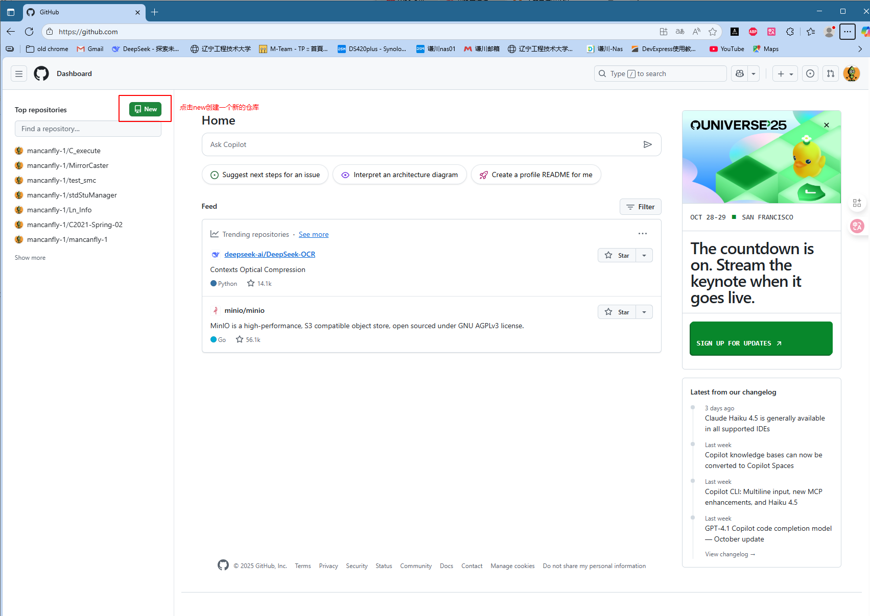
2.创建远程仓库
2.1 通过账号登录git
2.2 创建仓库

Slide 4
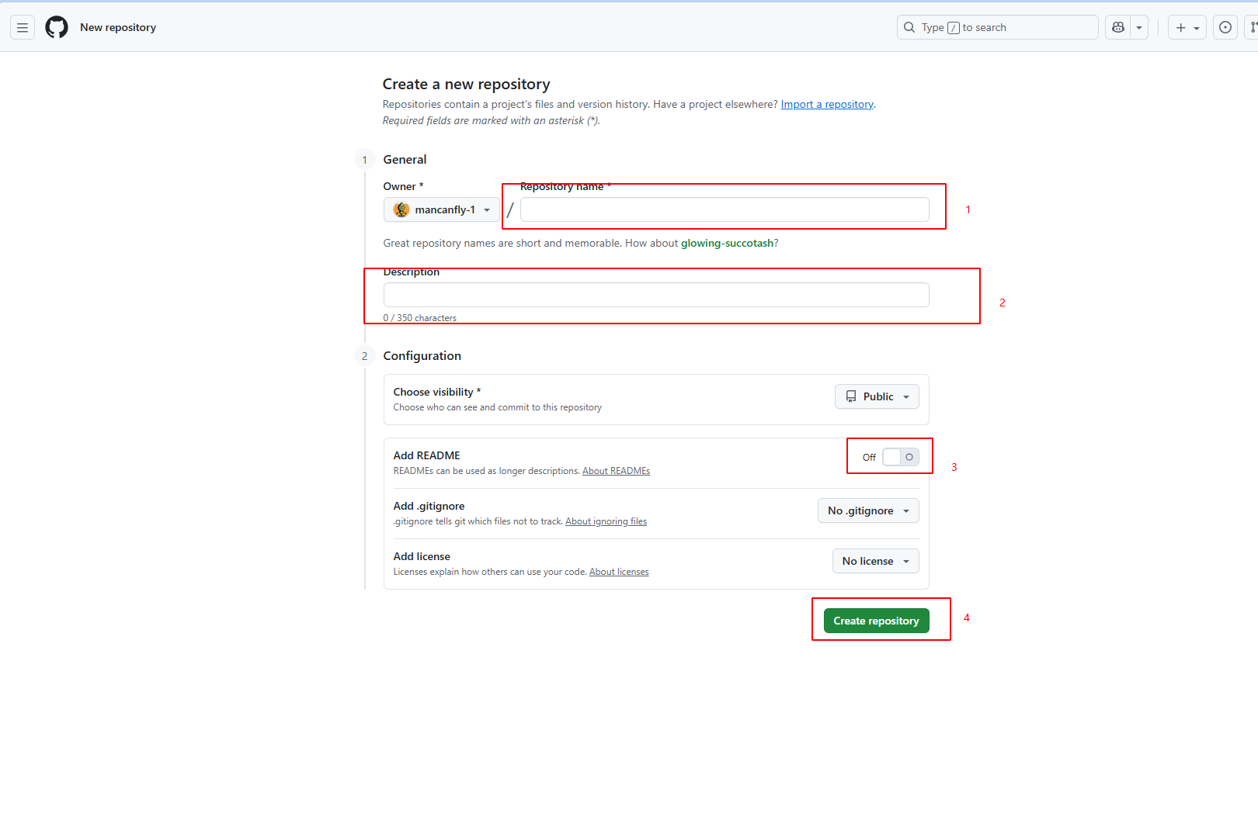
2.创建远程仓库
2.3

Slide 5
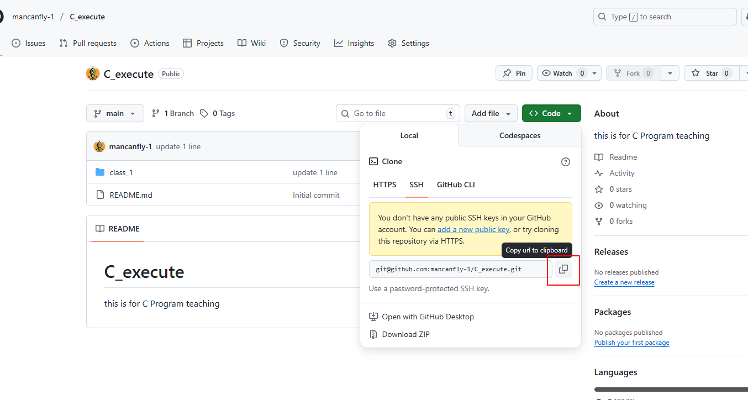
3.clone仓库
3.1 在本地电脑创建一个文件夹，作为开发目录
3.2 拷贝远程仓库到本地
命令：git clone git@github.com:mancanfly-1/C_execute.git
这里很可能会出现错误，主要原因是没有key的支持，因此需要创建仓库的秘钥
git@github.com: Permission denied (publickey).

Slide 6
4.创建秘钥
4.1 cd ~/.ssh && ssh-keygen //切换到.ssh目录下，并通过ssh-keygen工具生成秘钥
4.2 eval $(ssh-agent -s) //启动 SSH 代理
4.3 ssh-add ~/.ssh/id_rsa //添加私钥
4.4 cat id_rsa.pub | clip // 编辑id_rsa.pub 并拷贝

Slide 7
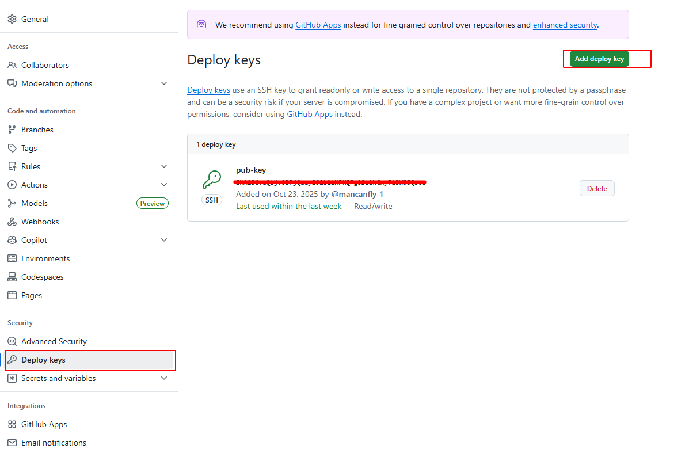
4.创建秘钥
4.5 在github先前创建的仓库中部署该key

Slide 8
4.创建秘钥
4.6 配置用户和邮箱
git config --global user.name "username"
git config --global user.email "your regiter email"

Slide 9
4.创建秘钥
4.7 再次调用git clone git@github.com:mancanfly-1/C_execute.git，应该就可以成功了

Slide 10
5.添加文件
5.1 git add
5.2 git commit
5.3 git push

Slide 11
6.修改文件
6.1 本地修改
6.2 git add “被修改的文件”
6.3 git commit
6.4 git push

Slide 12
7.删除文件
7.1 git rm “文件名”
7.2 git commit
7.3 git push

